Slide 1


KHOA HỌC TỰ NHIÊN 7
Năm học: 2021 - 2022
Giáo viên:

Slide 2

BÀI 36:
KHÁI QUÁT VỀ SINH TRƯỞNG
VÀ PHÁT TRIỂN Ở SINH VẬT

Slide 3

Mỗi sinh vật từ khi hình thành, sinh ra và lớn lên đều trải qua quá trình sinh trưởng và phát triển.

Slide 4

Vậy quá trình sinh trưởng và phát triển là gì?
Các quá trình này diễn ra như thế nào?

Slide 5

PHẦN 1:
SINH TRƯỞNG VÀ PHÁT TRIỂN
Ở SINH VẬT

Slide 6
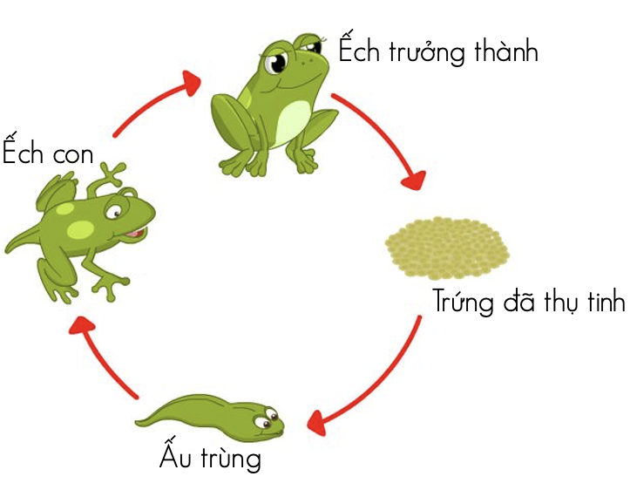
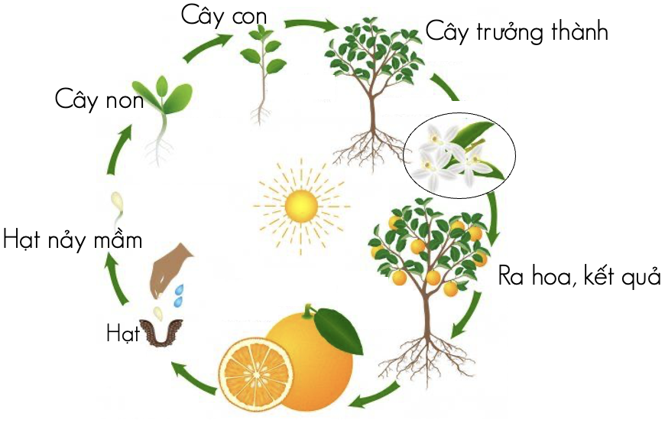
1
SINH TRƯỞNG, PHÁT TRIỂN LÀ GÌ?
Đọc thông tin trên và quan sát Hình 36.1, thực hiện các yêu cầu sau:
Câu hỏi 1. Phát biểu khái niệm sinh trưởng và phát triển
a) Vòng đời của cây cam
b) Vòng đời của ếch

Slide 7


Câu hỏi 1: Phát biểu khái niệm sinh trưởng và phát triển.
TRẢ LỜI
Sinh trưởng là sự tăng về kích thước và khối lượng của cơ thể do sự tăng lên về số lượng và kích thước tế bào, nhờ đó cơ thể lớn lên.
Phát triển bao gồm sinh trưởng, phân hóa tế bào, phát sinh hình thái cơ quan và cơ thể.

Slide 8

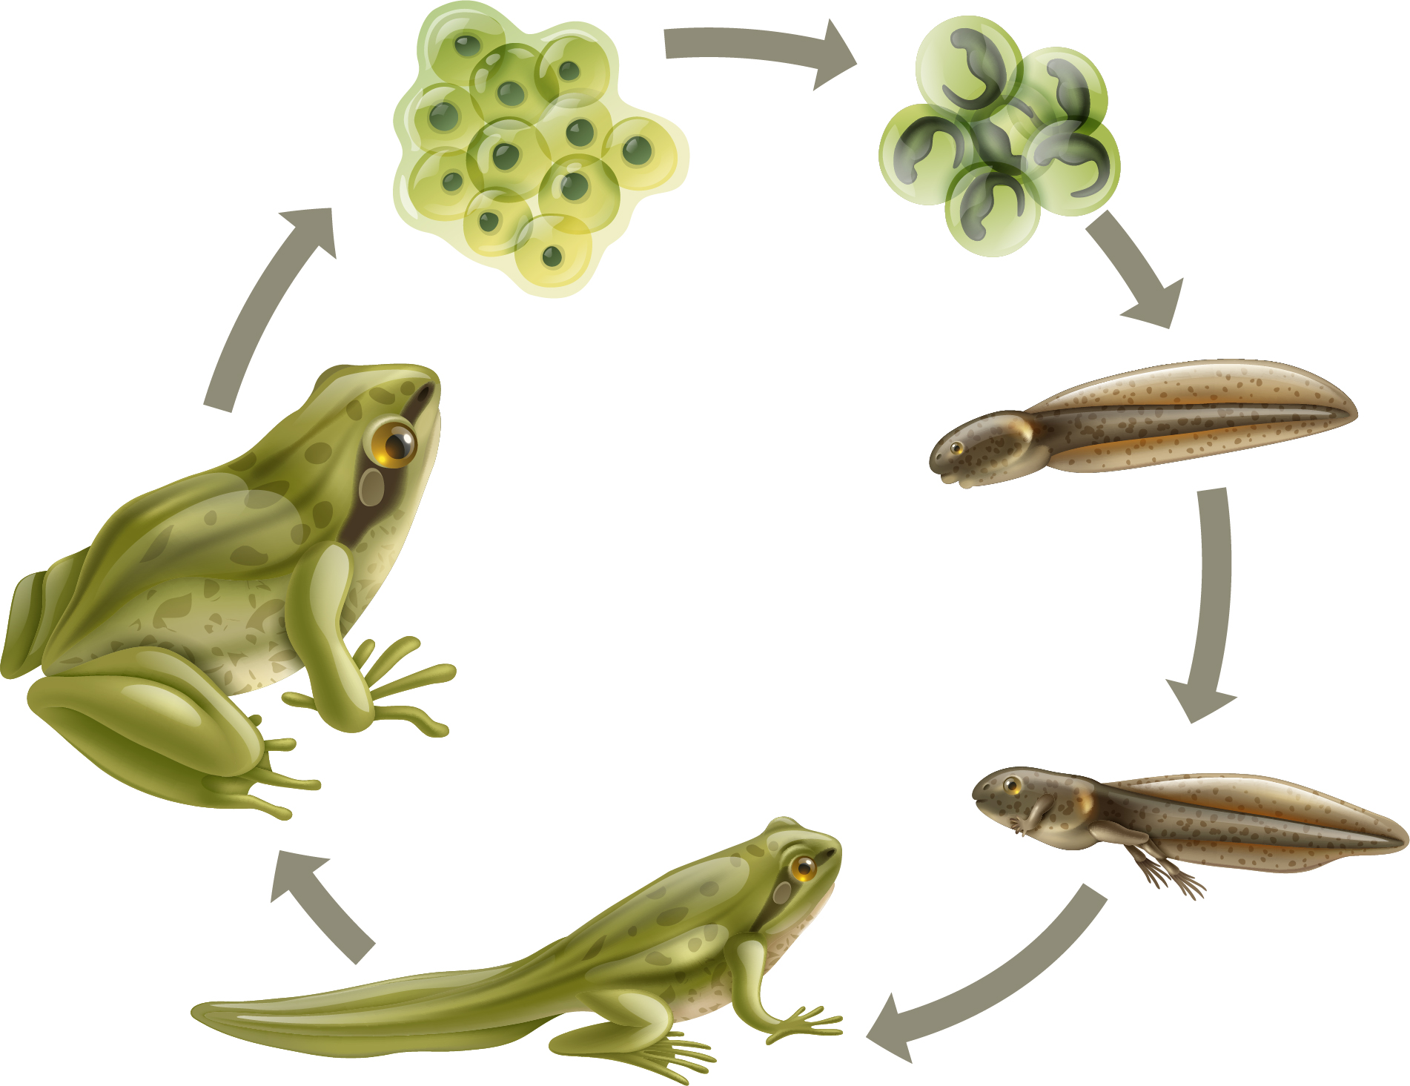
Câu hỏi 2: Đọc thông tin trên và quan sát hình, em hãy mô tả các dấu hiệu thể hiện sự sinh trưởng ở cây cam và con ếch. Những biến đổi nào diễn ra trong đời sống của chúng thể hiên sự phát triển?
a) Vòng đời của cây cam
b) Vòng đời của ếch
Hình 36.1. Quá trình sinh trưởng và phát triển trong vòng đời của sinh vật

Slide 9

VÒNG ĐỜI CỦA CÂY CAM
Dấu hiệu sinh trưởng:
Cây trưởng thành
Cây con

Slide 10
VÒNG ĐỜI CỦA CÂY CAM
Những biến đổi của cây cam:
Hạt nảy mầm
Cây con
Cây trưởng thành
Ra hoa tạo hạt
a) Vòng đời của cây cam

Slide 11
VÒNG ĐỜI CỦA ẾCH
Dấu hiệu sinh trưởng:
Ếchcon
Ếch trưởng thành

Slide 12
VÒNG ĐỜI CỦA ẾCH
Những biến đổi của ếch:
Trứng thụ tinh
Ấu trùng
Ếch con
Rụng đuôi, phát triển chi
Ếch trưởng thành
b) Vòng đời của ếch

Slide 13

2
CÁC GIAI ĐOẠN SINH TRƯỞNG VÀ PHÁT TRIỂN
Ở SINH VẬT
Mỗi sinh vật từ khi sinh ra cho đến khi trưởng thành đều trải qua những giai đoạn sinh trưởng và phát triển nhất định, có hình thái và kích thước khác nhau, đặc trưng cho từng loài.

Slide 14
Câu hỏi 1: Trình bày các giai đoạn sinh trưởng và phát triển của cây cam và con ếch.
a) Vòng đời của cây cam
b) Vòng đời của ếch
Hình 36.1. Quá trình sinh trưởng và phát triển trong vòng đời của sinh vật

Slide 15
Câu hỏi 1: Trình bày các giai đoạn phát triển của cây cam và con ếch.
ĐÁP ÁN
Giai đoạn sinh trưởng:
Từ cây con → cây trưởng thành
Giai đoạn phát triển:
Hạt
Hạt nảy mầm
Cây con
Ra hoa, kết quả

Slide 16
Câu hỏi 1: Trình bày các giai đoạn phát triển của cây cam và con ếch.
ĐÁP ÁN
Giai đoạn sinh trưởng:
Giai đoạn phát triển:
Ếch con
Ếch trưởng thành
Trứng thụ tinh
Ấu trùng

Slide 17
Câu hỏi 2: Sinh trưởng và phát triển có mối quan hệ với nhau như thế nào?
a) Vòng đời của cây cam
b) Vòng đời của ếch
Hình 36.1. Quá trình sinh trưởng và phát triển trong vòng đời của sinh vật

Slide 18

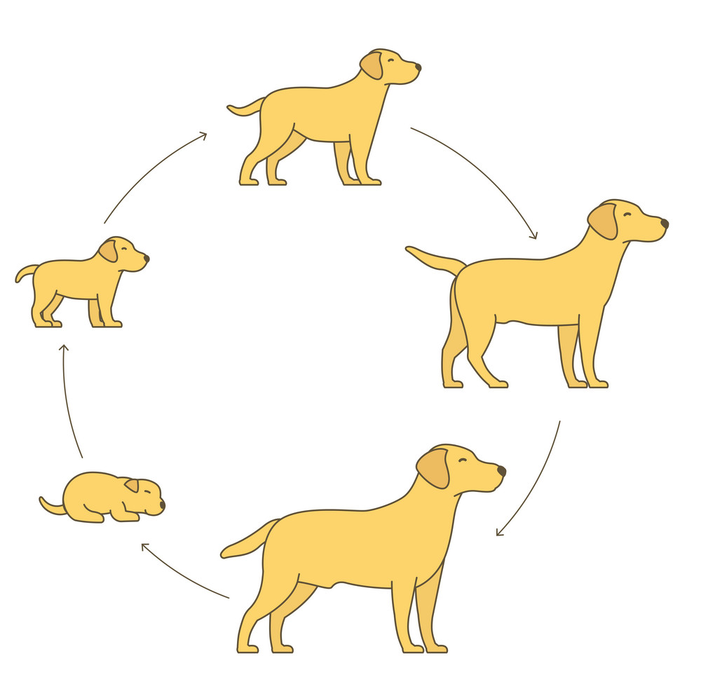

Trả lời: Trong vòng đời của sinh vật, các giai đoạn sinh trưởng và phát triển diễn ra đan xen với nhau. Sinh trưởng gắn với phát triển và phát triển dựa trên cơ sở của sinh trưởng.
 Do đó, nếu không có sinh trưởng sẽ không có phát triển và ngược lại.

Slide 19
PHẦN 2:
MÔ PHÂN SINH
VÀ CHỨC NĂNG CỦA MÔ PHÂN SINH

Slide 20
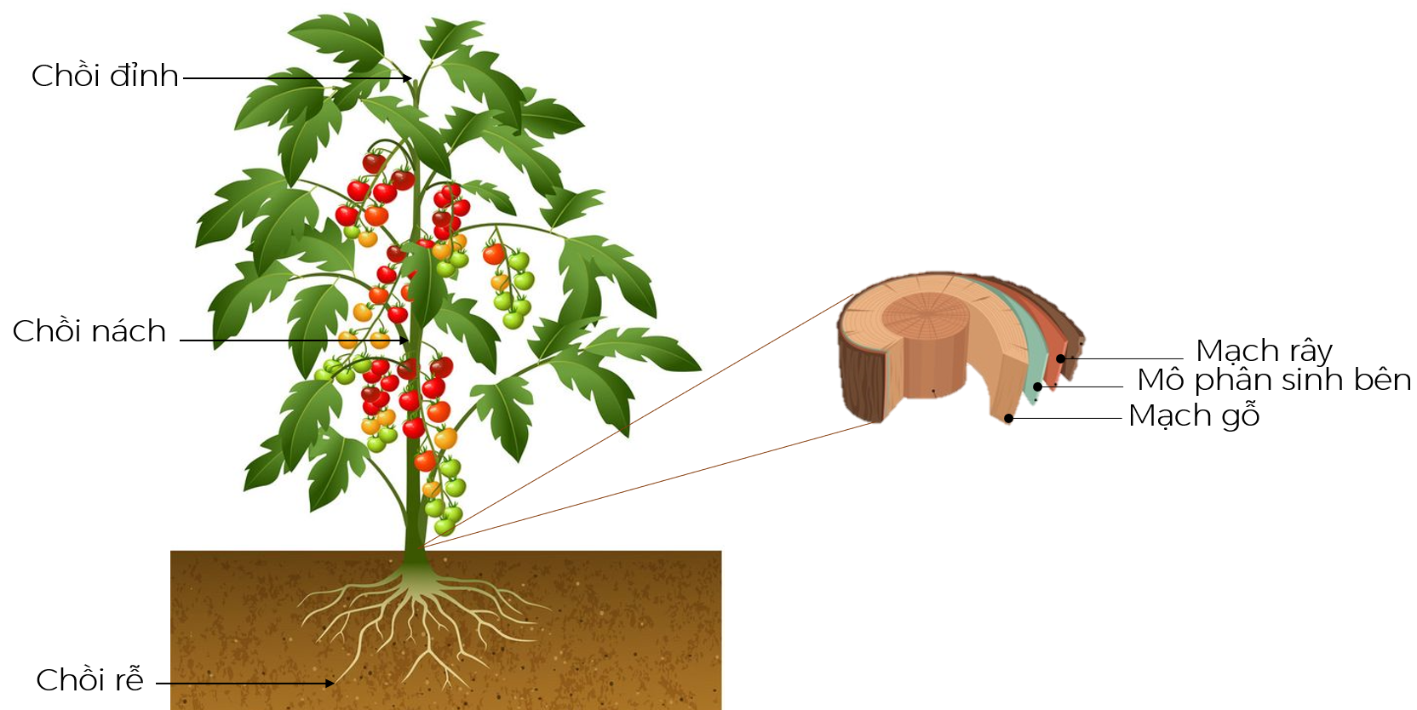
Trả lời câu hỏi:
  Thực vật phát triển nhờ hoạt động của mô nào?
  Phân loại và nêu đặc điểm của từng loại mô?

Slide 21

Thực vật sinh trưởng nhờ hoạt động của mô phân sinh - nhóm tế bào chưa phân hóa nên còn duy trì được khả năng phân chia.

Slide 22
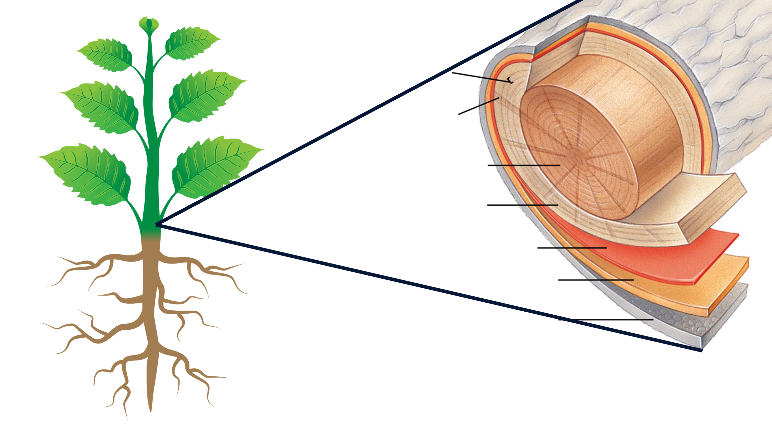
Có hai loại mô phân sinh chính là mô phân sinh đỉnh và mô phân sinh bên.

Slide 23
Mô phân sinh đỉnh có ở đỉnh rễ và các chồi thân (gồm chồi ngọn hay còn gọi là chồi đỉnh và chồi nách), giúp thân, cành và rễ tăng lên về chiều dài.

Slide 24
Mô phân sinh bên giúp thân, cành và rễ tăng về chiều ngang.

Slide 25
Câu hỏi 1: Quan sát hình bên và đọc thông tin phần II để hoàn thành nội dung trong Bảng.
Loại mô phân sinh | Vị trí | Vai trò
Mô phân sinh đỉnh | ? | ?
Mô phân sinh bên | ? | ?

Slide 26
Câu hỏi 1: quan sát hình bên và đọc thông tin phần II để hoàn thành nội dung trong Bảng.
ĐÁP ÁN
Loại mô phân sinh | Vị trí | Vai trò
Mô phân sinh đỉnh | Ở đỉnh rễ và các chồi thân (gồm chồi ngọn hay còn gọi là chồi đỉnh và chồi nách) | Giúp thân, cành và rễ tăng lên về chiều dài
Mô phân sinh bên | Nằm giữa mạch gỗ và mạch rây | Giúp thân, cành và rễ tăng về chiều ngang

Slide 27
Câu hỏi 2: Tại sao nhiều loài thực vật không ngừng dài ra và to lên?
ĐÁP ÁN
Vì nhiều loài thực vật mô phân sinh không ngừng phân chia nên chúng không ngừng dài ra và to lên

Slide 28


EM CÓ BIẾT

Slide 29

Thực vật một lá mầm không có mô phân sinh vên nên đường kính thân không tăng nhiều như ở thực vật hai lá mầm. Tuy nhiên, nhóm thực vật này ngoài mô phân sinh ngọn còn có mô phân sinh lóng giúp chiều cao cây tăng lên nhanh chóng. Mô phân sinh lóng nằm ở vị trí các mắt của thân, có tác dụng làm tăng chiều dài của lóng (Hình bên).
Lóng
Mô phân sinh lóng

Slide 30

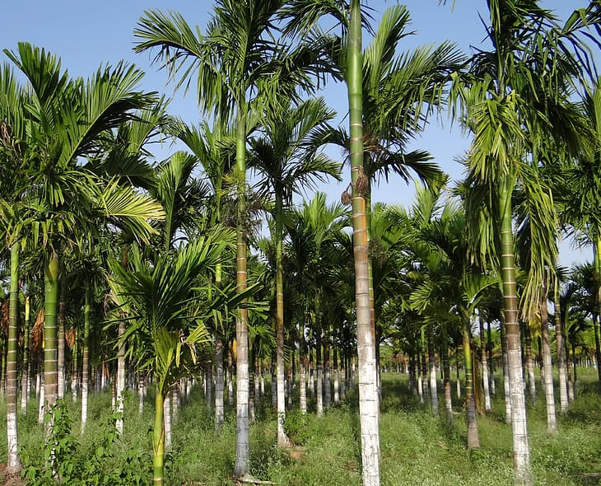
Những cây một lá mầm lâu năm (cây dừa, cây cau) có vòng mô phân sinh thứ cấp nằm dưới các mầm lá, phân chia tạo nên những dãy tế bào mô mềm ở phía ngoài làm cho đường kính thân tâng lên. Kiểu sinh trưởng này gọi là sinh trưởng thứ cấp phân tán.

Slide 31

EM ĐÃ HỌC

Slide 32
Sinh trưởng là sự tăng về kích thước và khối lượng của cơ thể do sự tăng lên về số lượng và kích thước tế bào, nhờ đó cơ thể lớn lên.
Phát triển bao gồm sinh trưởng, phân hóa tế bào, phát sinh hình thái cơ quan và cơ thể.
Thực vật sinh trưởng nhờ các mô phân sinh. Mô phân sinh đỉnh có ở đỉnh của rễ và đỉnh chồi giúp thân, cảnh và rễ tăng lên về chiều dài. Mô phân sinh bên giúp thân, cành và rễ tăng lên, về chiều ngang.

Slide 33

EM CÓ THỂ

Slide 34
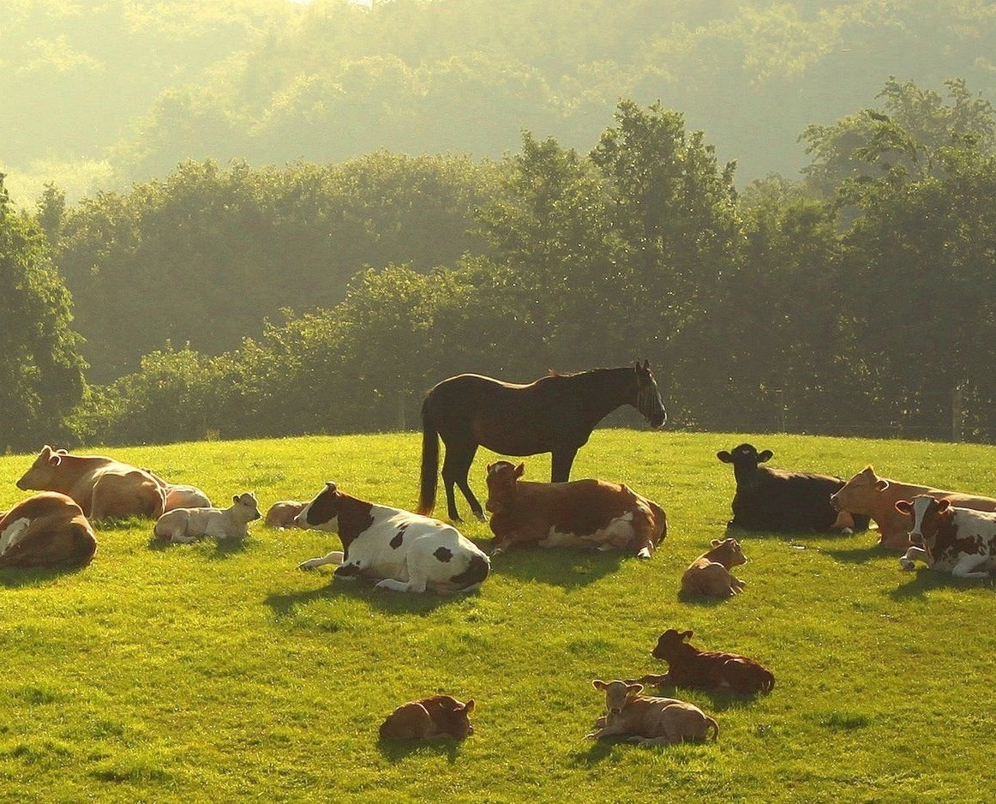

Vận dụng các kiến thức về sinh trưởng và phát triển ở sinh vật nhằm nâng cao năng suất của vật nuôi và cây trồng.

Slide 35
CẢM ƠN CÁC EM
ĐÃ CHÚ Ý LẮNG NGHE

